Slide 1
3.6 주택 가격 예측: 회귀문제
B팀 2017305086 황인호

Slide 2
목차
3.6.1 보스턴 주택 가격 데이터셋
3.6.2 데이터 준비
3.6.3 모델 구성
3.6.4 K-겹을 검증을 사용한 훈련 검증
3.6.5 정리

Slide 3
3.6.1 보스턴 주택 가격 데이터 셋
보스턴 주택 가격 데이터세트는 훈련 데이터 404개, 테스터 데이터 102개.
훈련 데이터의 일부를 검증데이터로 변환.
검증 데이터는 전체 데이터의 20% 사용 즉 훈련,검증,테스트 데이터 비율은60:20:20
보스턴 데이터 셋은 13개의 수치특성을 갖음.
각 특성은 단위가 서로 다름.(정규화 필요한 이유)

Slide 4
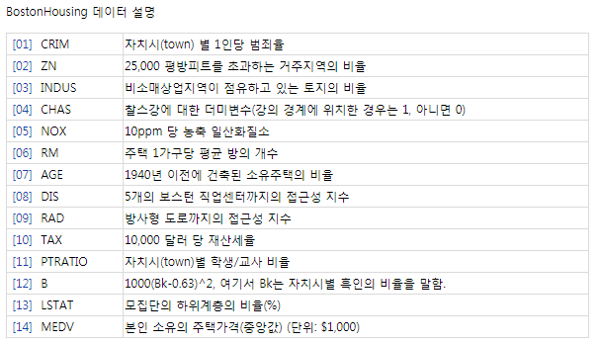
보스턴 주택가격 데이터 셋 속성 13가지.
주목해야 할 점: 각 데이터 단위가 다름.

Slide 5
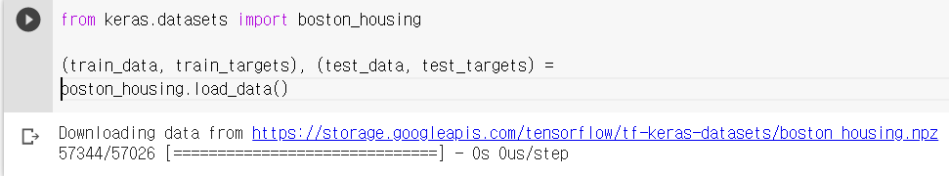
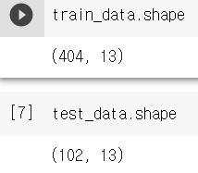
보스턴 주택 데이터 셋 로드
훈련 데이터, 테스트 데이터의 shape 확인

Slide 6
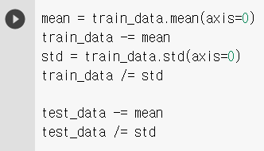
3.6.2 데이터 준비
상이한 스케일을 가진 값을 신경망에 주입하면 학습 효율이 저하됨.
데이터를 전처리해서 정규화 해야 학습 효율 상승.
정규화 과정은 각 데이터에서 평균 값을 뺀 후 표준편차로 나눔
훈련 데이터의 평균과 표준편차를 구한 후 이것으로 테스트 데이터도 정규화

Slide 7
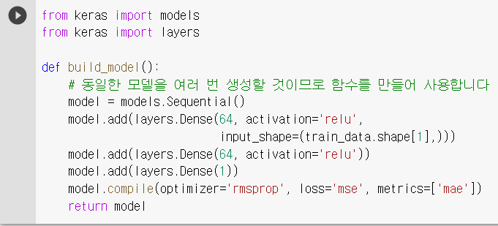
3.6.3 모델 구성

Slide 8
샘플 데이터의 개수가 적어 2개의 은닉 층으로 작은 네트워크를 구성
훈련 데이터의 개수가 적을수록 과적합이 더 쉽게 일어나므로 작은 모델을 사용하는 것이 과대적합을 피하는 한 방법임
마지막 층은 하나의 유닛을 가지고 있고, 활성화 함수가 없음
이러한 층을 선형 층이라고 부름, 전형적인 스칼라 회귀를 위한 구성
마지막 층은 주택가격 하나의 값만 예측하면 되기 때문에 유닛 수 1개
예를 들어 마지막 층에 sigmoid 를 적용하면 네트워크가 0과 1사이의 값을 예측하도록 학습 됨
Mse(평균 제곱 오차) 손실 함수를 사용하여 모델 컴파일, 회귀 문제에서 널라 시용되는 손실 함수
Mae(평균 절대 오차) 예측과 타깃 사이 거리의 절댓값,ex) MAE=0.5 평균적으로 500달러 차이

Slide 9
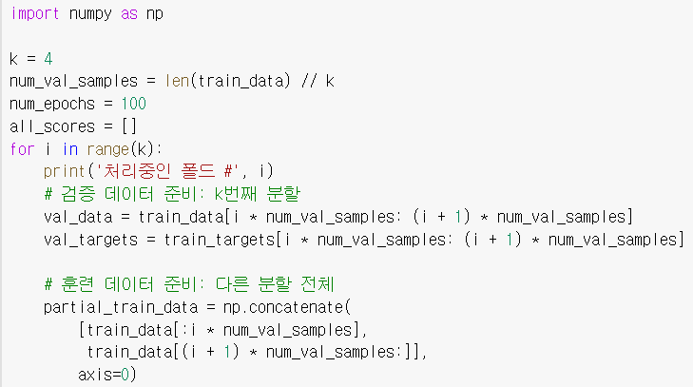
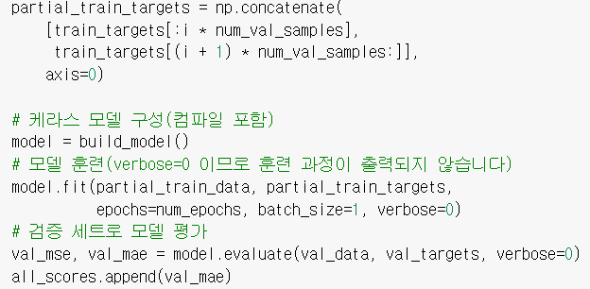
3.6.4 K-겹 검증을 사용한 훈련 검증

Slide 10
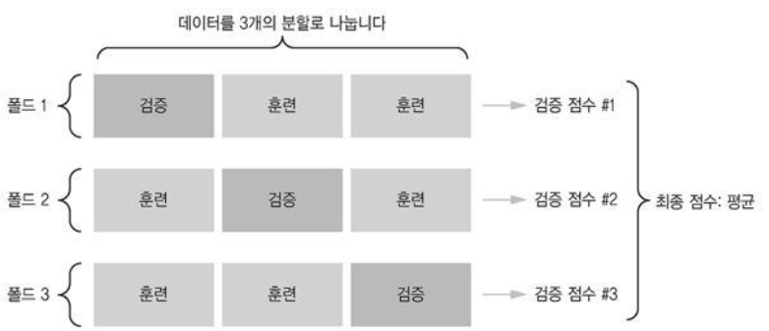
훈련 데이터에서 검증 데이터를 나누어 만드는 과정
검증 데이터는 분할에 대한 검증 점수의 분산이 높음-> 신뢰 있는 모델 평가 불가
해결 방법 : K-겹 교차 검증 사용
K-겹 교차 검증: 데이터를 K개의 분할로 나누고, K개의 모델을 각각 만들어 K-1개의 분할에서 훈련하고, 나머지 분할에서 평가하는 방법
아래 그림은 K=4 인 경우

Slide 11

Num_epochs = 100 인 경우
All_scores 의 값:
평균 값:
K-겹 교차 검증의 핵심: 검증 세트가 다르므로 2.1에서 2.9까지 변화가 큼, 평균 값(2.4)이 각각의 점수보다 신뢰 가능
평균적으로 0.3(3000달러) 정도 차이가 남
주택 가격의 범위가 1만~5만 달러 사이인 것을 감안하면 비교적 큰 값

Slide 12
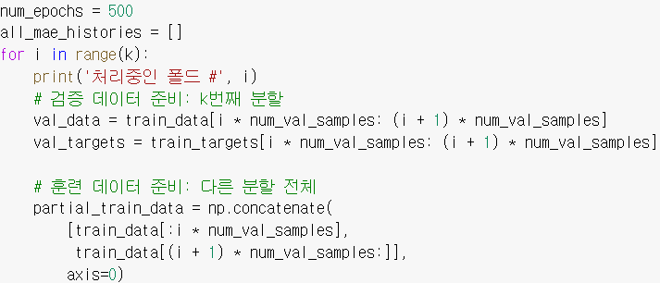
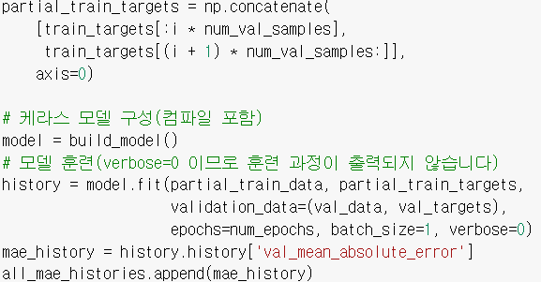
Num_epochs=500 으로 늘리고, 각 겹에서 검증 점수를 로그에 저장
K-겹 검증 점수 평균 계산:

Slide 13
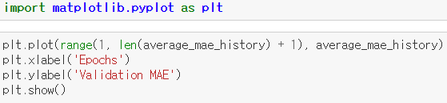
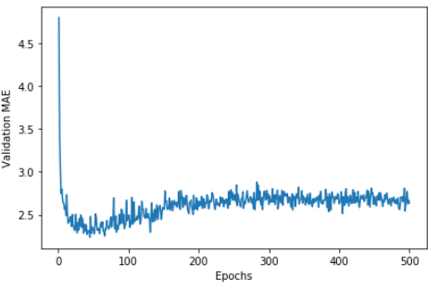
검증 점수 그래프
ㅇㅇㅇ 그래프의 범위가 크고, 변동이 심하기 때문에 보기가 힘듬.
해결:
곡선의 다른부분과 스케일이 많이 다른 첫 10개의 데이터 포인트를 제외
부드러운 곡선을 얻기 위해 각 포인트를 이전 포인트의 지수 이동 평균 으로 대체 해야함.

Slide 14
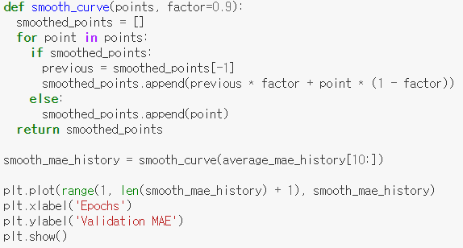
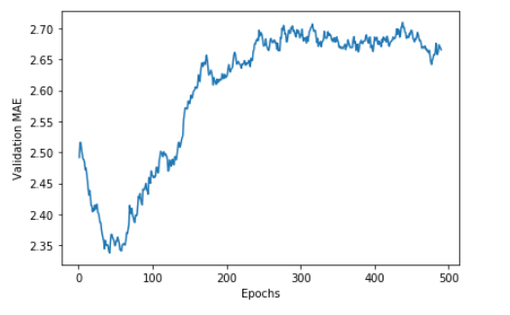
처음 10개의 데이터 포인트를 제외한 검증 점수 그리기
검증 MAE가 80번째 에포크 이후에 줄어드는 것이 멈춤, 이 지점 이후 과적합 시작

Slide 15
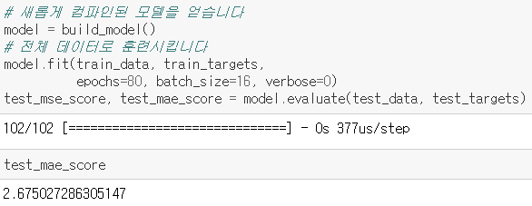
최종 모델 훈련하기
아직 2.675달러 정도 차이가 남

Slide 16
회귀는 분류에서 사용했던 것과는 다른 손실 함수를 사용함. 평균 제곱 오차(MSE)는 회귀에서 자주 사용되는 손실 함수임
비슷하게 회귀에서 사용되는 평가 지표는 분류와 다름. 당연히 정확도 개념은 회귀에 적용되지 않음. 일반적인 회귀 지표는 평균 절대 오차(MAE)임.
입력 데이터의 특성이 서로 다른 범위를 가지면 전처리 단계에서 각 특성을 개별적으로 스케일 조정해야함(정규화).
가용한 데이터가 적다면 K-겹 검증을 사용하는 것이 신뢰 할 수 있는 모델 평가 방법임.
가용한 훈련 데이터가 적다면 과대적합을 피하기 위해 은닉층의 수를 줄인 모델이 좋음(일반적으로 하나 또는 두 개).

Slide 17
4.1 머신 러닝의 네 가지 분류
B팀 2017305086 황인호

Slide 18
목차
4.1.1 지도학습
4.1.2 비지도 학습
4.1.3 자기 지도 학습
4.1.4 강화 학습

Slide 19
4.1.1 지도학습
샘플 데이터가 주어지면 알고 있는 타깃에 입력 데이터를 매핑하는 방법을 학습
예로 교재의 4절 이전의 이진 분류, 다중 분류, 스칼라 회귀 등이 있음
광학문자 판독, 음성 인식, 이미지 분류, 언어 변역 같은 딥러닝의 거의 모든 애플리케이션이 일반적으로 이 범주에 속함
지도 학습은 대부분 분류와 회귀로 구성되지만 다음과 같은 특이한 변종도 있음
시퀀스 생성, 구문 트리 예측, 물체 감지, 이미지 분할 등

Slide 20
시퀀스 생성: 사진이 주어지면 이를 설명하는 캡션을 생성함, 시퀀스 생성은 이따금 일련의 분류 문제로 재구성 가능
구문 트리 예측: 문장이 주어지면 분해된 구문 트리를 예측함
물체 감지: 사진이 주어지면 사진 안의 특정 물체 주위에 경계 상자를 그림. 이는 분류문제로 표현되거나, 경계 상자의 좌표를 벡터 회귀로 예측하는 회귀와 분류가 결합된 문제로 표현 가능
이미지 분할: 사진이 주어졌을 때 픽셀 단위로 특정 물체에 마스킹을 함

Slide 21
4.1.2 비지도 학습
이 부류의 머신 러닝은 어떤 타깃도 사용하지 않고, 입력 데이터에 대한 흥미로운 변화를 찾음.
데이터 시각화, 데이터 압축, 데이터의 노이즈 제거 또는 데이터에 있는 상관관계를 더 잘 이해하기 위해 사용됨
데이터 분석에서 빼놓을 수 없는 요소이며, 종종 지도 학습 문제를 풀기 전에 데이터셋을 잘 이해하기 위해 필수적으로 거치는 단계임
차원 축소와 군집이 비지도 학습에서 잘 알려진 범주임.

Slide 22
4.1.3 자기 지도 학습
지도 학습의 특별한 경우이지만 별도의 범주로 할 만큼 충분히 다름.
지도 학습과 다르게 사람이 만든 레이블을 사용하지 않음.
레이블은 필여하지만 보통 경험적인 알고리즘을 사용하여 입력 데이터로 부터 생성.
오토인코더: 생성된 타깃이 수정되지 않은 원본 입력임 , 이전 단어가 주어졌을 때 다음 단어를 예측하는 것이 자기 지도 학습의 예.

Slide 23
4.1.4 강화 학습
실수와 보상을 통해 배우는 알고리즘임.
신경망이 정답과 예측 사이의 오차를 역전파해서 의미 있는 가중치와 편향을 학습하는 것 처럼 좋은 선택과 나쁜 선택 모두 배움.
신경망이 없어도 동작 가능함. (예시로 아이가 처음 걸을 때 걷는 방법을 어떻게 행동 할 줄 모르지만, 환경과 상호작용 하면서 걷는 법을 알아가는 것과 같은 학습 방법을 강화학습 이라고 함)

